Slide 1
Mise en place d’une architecture microservices

Slide 2
Concepts de base
Application structurée comme un ensemble de services faiblement couplés
Pour les connaisseurs, c’est du SOA v2
Responsabilité limitée d’un service
Un service doit être facilement remplaçable
Principes SOLID appliqués à l’architecture
Approche orientée domaine

Slide 3
Avantages / Inconvénients
Moins de code
Moins de bugs
Tests plus rapides
Optimisé pour la mise à l’échelle horizontale
Meilleur résilience
Netflix en fait
Toute la complexité réside dans l’architecture
Couteux (conception, hébergement, MCO)
Un changement dans l’interface d’un service est lourd à gérer
Ça ne convient pas à tous les projets
Orange en fait

Slide 4
Briques essentielles
Le bus de message
Pour communiquer entre les services
Le portail API
Pour communiquer vers les clients externes
L’orchestrateur
Pour gérer la vie des services, la mise à l’échelle
L’agrégateur de logs
La supervision

Slide 5
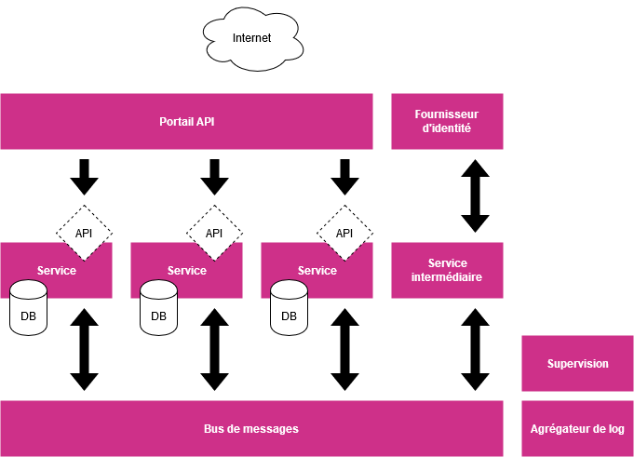
Un dessin !

Slide 6
Pourquoi un portail API ?
Centralisation des APIs des différents microservices
Plus facile pour les clients
Authentification
Mais aussi : cache, CORS, ACL, contrôle du traffic, log, supervision, …

Slide 7
Quel message ?
Pas de formalisme a priori
Pour diminuer le couplage, on se gardera d’indiquer toute espèce d’implémentation
Pas de RPC
Juste des faits
Un ID métier
Un ID de corrélation
⚠ Données publiques
Pourquoi pas un évènement ?

Slide 8
Un bon service, c’est quoi ?
Immuable
Responsabilité limitée au domaine (cf. DDD)
A sa propre base de données
Communique sur le bus de message
Peut exposer une API web
Documentation, a minima :
API publique (OpenAPI)
Description des évènements émis
Liste des évènements consommés
Tests

Slide 9
En pratique
Création d’un starter kit orienté microservice
Configuré pour l’utilisation en conteneur (Docker, Kubernetes, …)
Qui s’enregistre automatiquement auprès du portail
Qui utilise le bus de message
Qui log sur l’agrégateur
Mise en place d’un environnement Kubernetes préconfiguré avec :
Le bus de messages (Kafka, RabbitMQ, ActiveMQ, …)
L’agrégateur de logs (Graylog, Logstash, …)
La supervision (Prometheus)
Le portail API (Kong, Krakend, WSO2, …)
Le fournisseur d’identité (Keycloak, WSO2, …)
Mise en place de l’intégration et du déploiement continus

Slide 10
Plus loin avec CQRS
Séparation des responsabilités de lecture (Query) et d’écriture (Command)
Version hardcore du cache de requêtes
Séparation en 2 services :
La partie métier avec sa grosse base de données
La projection des données pour lecture avec un petit frontend de requête et une petite base type clé-valeur ou moteur de recherche si besoin

Slide 11
Plus haut avec l’Event Sourcing
Problème : comment s’assurer que la mise à jour d’une base et la publication de l’évènement associé ne se font pas l’une sans l’autre ?
Stockage des évènements
Manuellement
Dans un véritable event store https://db-engines.com/en/article/Event+Stores
Audit log automatique

Slide 12
Des questions ?

